Slide 1
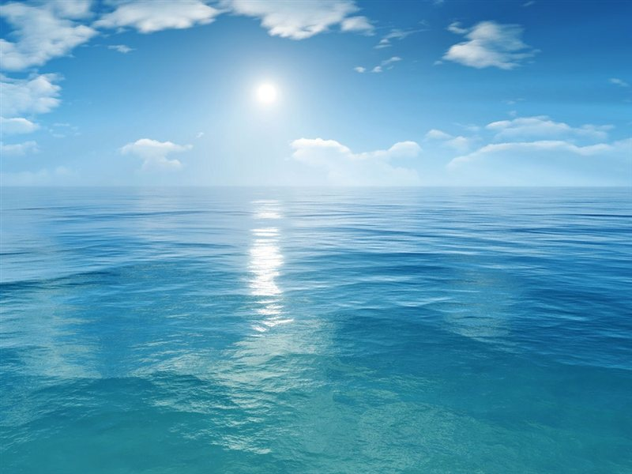
Pozdravljen/a! Predstavitev je namenjena ponavljanju tistega, kar si se pri urah NIT že naučil/a, spoznal/a pa boš tudi marsikaj zanimivega o živalih in rastlinah, ki živijo v vodi in na kopnem. Vzemi si čas in uživaj ob lepotah našega planeta.
Čisto na koncu te čaka kratka naloga,
drugih zadolžitev pri naravoslovju ta teden ne boš imel/a.
https://www.google.com/search?q=morje&tbm=isch&ved=2ahUKEwj

Slide 2
ŽIVA BITJA IN ŽIVLJENJSKI PROSTOR
https://www.google.com/search?q=morje&tbm=isch&ved=2ahUKEwj

Slide 3
Danes naj bi na planetu Zemlja obstajalo približno 9 milijonov različnih vrst rastlin in živali. Vsa ta živa bitja živijo v najrazličnejših življenjskih prostorih in vsako od njih je enkratno in neponovljivo.
https://4d.rtvslo.si/arhiv/ugriznimo-znanost/174406417

Slide 4
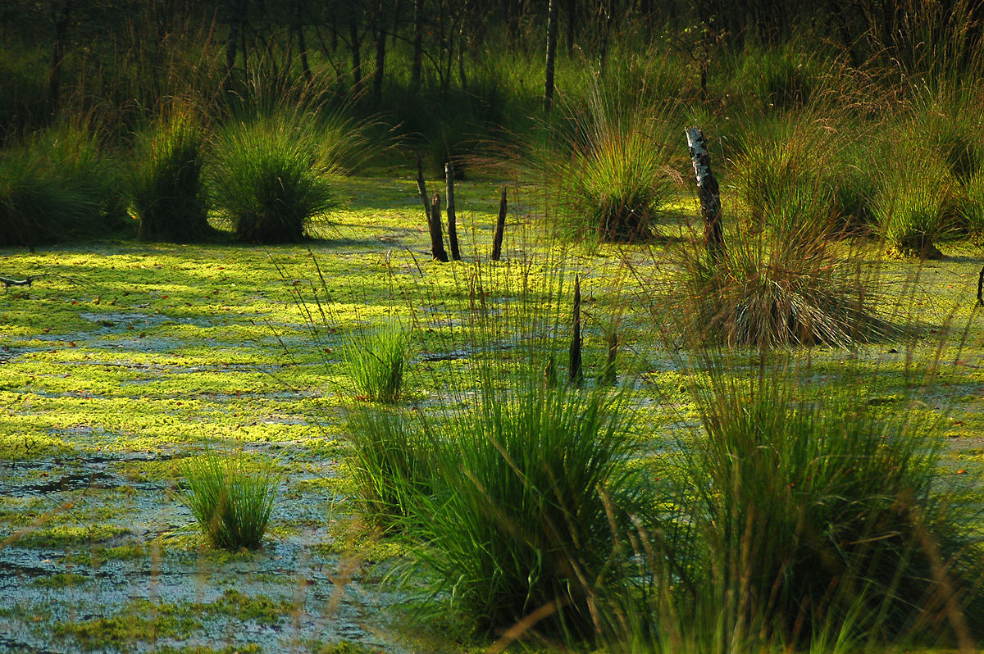
https://www.google.com/search?q=življenjski+prostor&source=lnms&tbm=isch&sa=
https://www.google.com/search?q=življenjski+prostor&source=lnms&tbm=isch&sa=
https://www.google.com/search?q=življenjski+prostor&source=lnms&tbm=isch&sa=

Slide 5
https://www.google.com/search?q=življenjski+prostor&source=lnms&tbm=isch&sa=

Slide 6
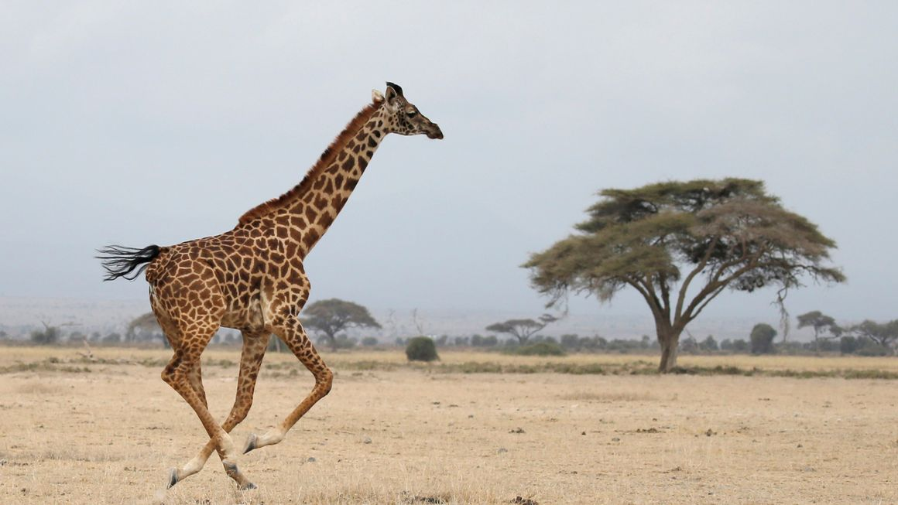
https://www.google.com/search?q=življenjski+prostor&source=lnms&tbm=isch&sa=

Slide 7
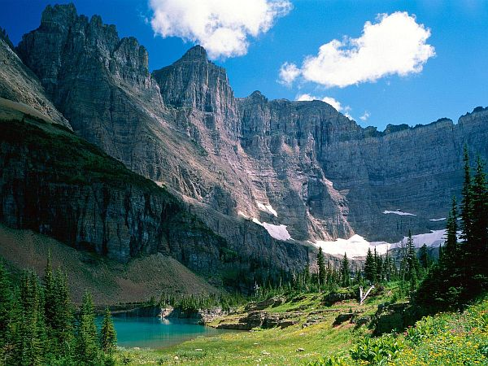
https://www.google.com/search?q=življenjski+prostor&source=lnms&tbm=isch&sa=

Slide 8
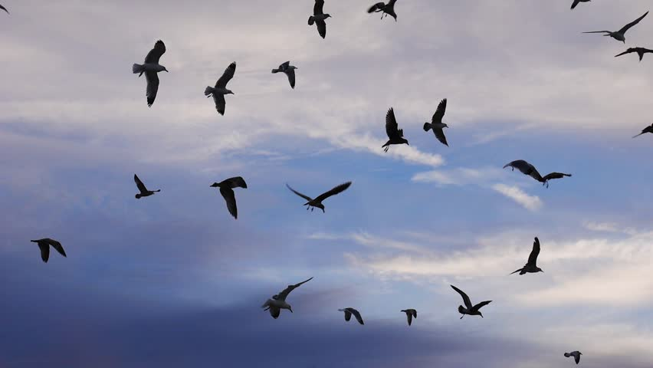
https://www.google.com/search?q=življenjski+prostor&source=lnms&tbm=isch&sa=

Slide 9
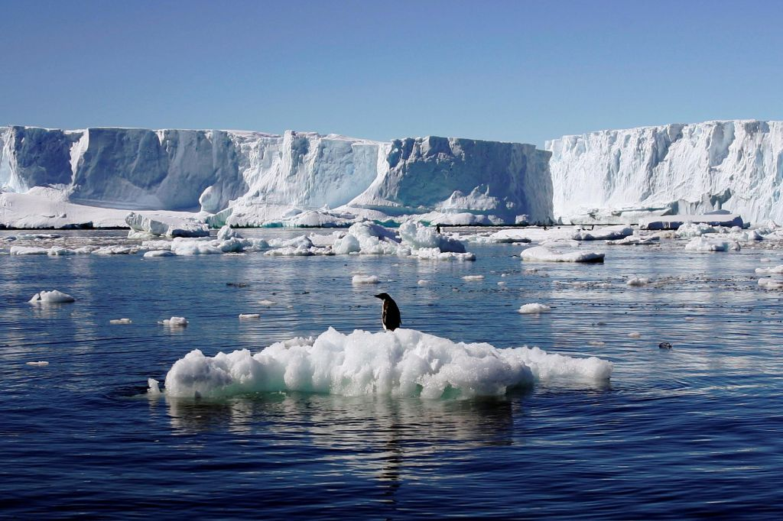
https://www.google.com/search?q=življenjski+prostor&source=lnms&tbm=isch&sa=
https://www.google.com/search?q=življenjski+prostor&source=lnms&tbm=isch&sa=

Slide 10
Včasih tolikšne raznolikosti živih bitij ni bilo.
V dolgi zgodovini ohlajanja planeta se je
življenje na Zemlji začelo v vodi.
Šele pozneje so nekatera bitja prešla na kopno.
https://www.google.com/search?q=voda&source=lnms&tbm

Slide 11
Zrak, ki nas obdaja, ni imel vedno take sestave, kot jo ima danes.
Prvotna Zemlja je bila popolnoma drugačna.
Spremenili so jo nekateri organizmi z izdelovanjem kisika.
https://www.google.com/search?q=čist+zrak&source=lnms&tbm=isch&sa=X&ved=2ahUKEwiw

Slide 12
Bi znal razložiti spodnjo misel?
Rastline so »pljuča« planeta.
https://www.google.com/search?q=čist+zrak&source=lnms&tbm=isch&sa=X&ved

Slide 13
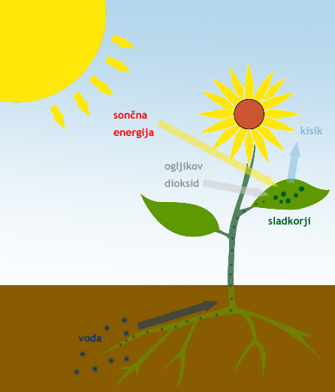
Spomni se na fotosintezo:
V zelenih delih rastlin, v katerih je klorofil (zeleno barvilo),
poteka zelo pomemben proces - izdelava hrane za rastlino.
https://www.google.com/search?q=fotosinteza&tbm
https://eucbeniki.sio.si/nar6/1541/index1.html
https://eucbeniki.sio.si/nit5/1338/index1.html

Slide 14
Za potek tega procesa rastline potrebujejo:
vodo,
ogljikov dioksid,
sončno svetlobo.
Vodo z raztopljenimi mineralnimi snovmi črpajo iz tal, ogljikov dioksid dobijo v liste iz zraka, sončno svetlobo pa prejmejo v svetlem delu dneva.
https://www.google.com/search?q=fotosinteza&tbm
https://eucbeniki.sio.si/nar6/1541/index1.html
https://eucbeniki.sio.si/nit5/1338/index1.html

Slide 15
Pri fotosintezi nastanejo
hranilne snovi za rastlino
in kisik, ki ga rastline
sprostijo v ozračje.
https://www.google.com/search?q=fotosinteza&tbm
https://eucbeniki.sio.si/nar6/1541/index1.html
https://eucbeniki.sio.si/nit5/1338/index1.html

Slide 16
Zdaj vemo, zakaj so rastline pljuča planeta.
https://www.google.com/search?q=čist+zrak&source=lnms&tbm=isch&sa=X&ved

Slide 17
Ker proizvajajo kisik.
Kisik pa potrebujemo vsa živa bitja.
https://www.google.com/search?q=čist+zrak&source=lnms&tbm=isch&sa=X&ved
https://www.google.com/search?q=čist+zrak&source=lnms&tbm=isch&sa=X&ved

Slide 18
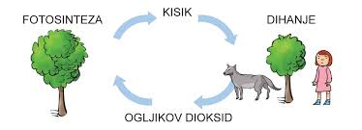
Potrebujemo ga za dihanje. Spomni se, da se pri fotosintezi porablja ogljikov dioksid in nastaja kisik. Pri dihanju se kisik porablja, nastaja pa ogljikov dioksid.
https://www.google.com/search?q=delež+kisika+v+zraku+in+v+vodi&tbm=isch&ved=2ahUKEwitlKCmib

Slide 19
Živa bitja sprejemamo kisik iz vode ali iz zraka na različne načine. Delež kisika v zraku je večji od deleža kisika v vodi. Prikaz sestave zraka s kolačniki si lahko pogledaš v učbeniku na str. 62.

Slide 20
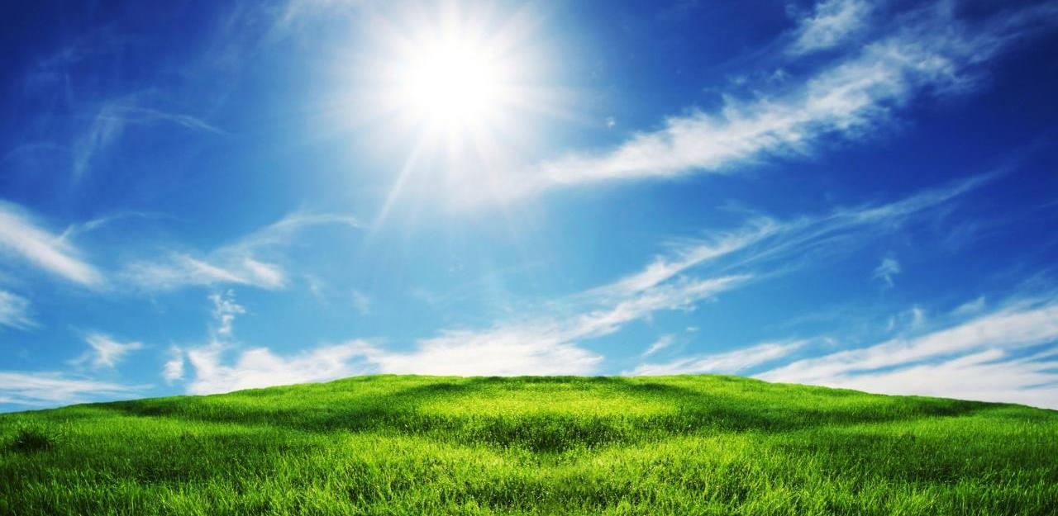
ŽIVA BITJA NA KOPNEM
Kisik živa bitja prejemamo iz vode ali iz zraka na različne načine.
Ljudje, kopenske rastline in živali dobimo kisik iz zraka.
https://www.google.com/search?q=čist+zrak&source=lnms&tbm=isch&sa=X&ved

Slide 21
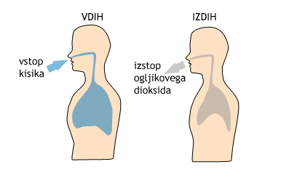
Ljudje dihamo s pljuči.
Zrak vdihnemo skozi nos ali usta.
Bolj zdravo je dihanje skozi nos, ker dlačice v nosu zadržijo prašne delce iz zraka. V nosu se zrak segreje in ovlaži. Zrak gre nato po sapniku v pljuča.
https://www.google.com/search?q=dihanje+ljudi&source=lnms&tbm=isch&sa=

Slide 22
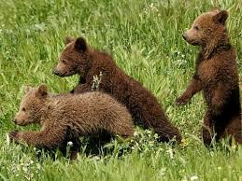
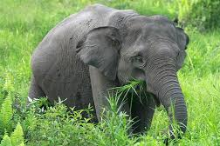
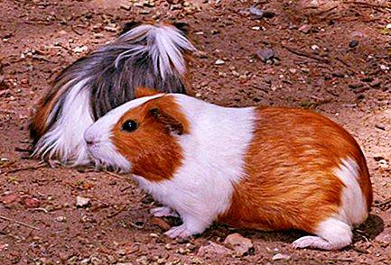
Tudi mnoge kopenske živali dihajo s pljuči.
https://www.google.com/search?q=življenjski+prostor&source=lnms&tbm=isch&sa=

Slide 23
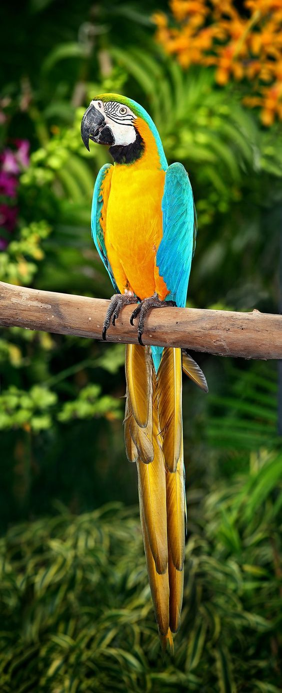
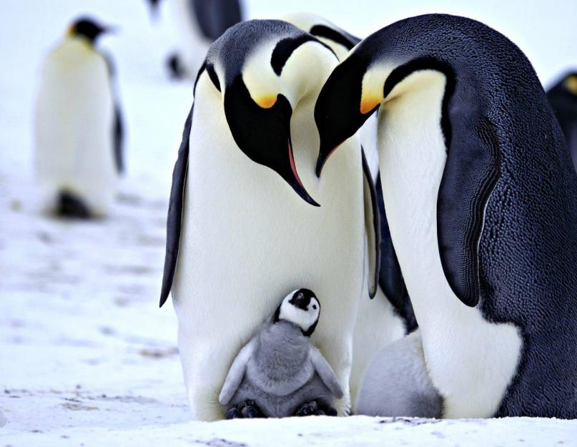
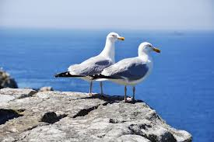
https://www.google.com/search?q=življenjski+prostor&source=lnms&tbm=isch&sa=

Slide 24
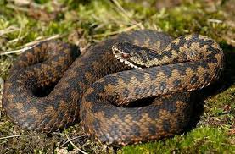
Tudi kače …
https://www.google.com/search?q=življenjski+prostor&source=lnms&tbm=isch&sa=

Slide 25
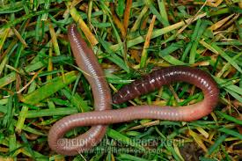
Deževnik prejema kisik skozi kožo, zato mora biti koža stalno vlažna.
https://www.google.com/search?q=življenjski+prostor&source=lnms&tbm=isch&sa=

Slide 26
Žabe dihajo s pljuči, del kisika pa sprejemajo tudi skozi kožo.
https://www.google.com/search?q=življenjski+prostor&source=lnms&tbm=isch&sa=

Slide 27
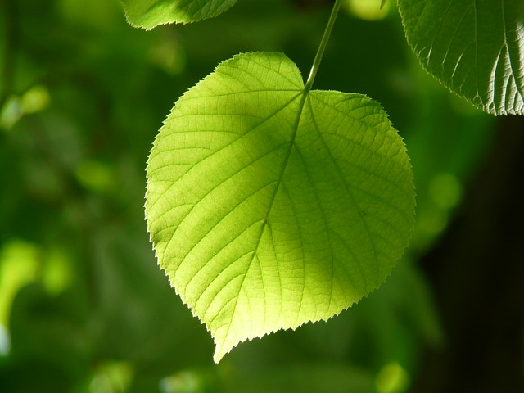
Spomni se, da dihajo tudi rastline. Kopenske rastline dobijo kisik skozi majhne odprtine v listih (listne reže). Rastline za dihanje porabijo veliko manj kisika, kot ga proizvedejo pri fotosintezi. https://eucbeniki.sio.si/nit5/1394/index1.html

Slide 28
ŽIVA BITJA V VODI
Vodne rastline in živali prejemajo kisik iz vode, izjemoma pa tudi iz zraka.

Slide 29
Številne vodne živali
dihajo s škrgami.
https://www.google.com/search?q=življenjski+prostor&source=lnms&tbm=isch&sa=

Slide 30
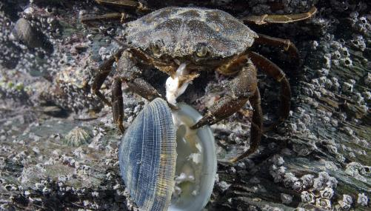
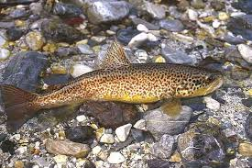
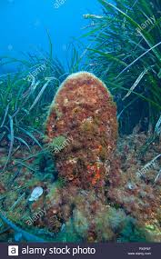
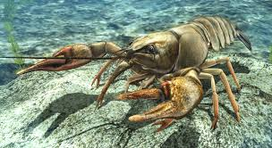
Ne le ribe, tudi raki, školjke, …
https://www.google.com/search?q=življenjski+prostor&source=lnms&tbm=isch&sa=

Slide 31
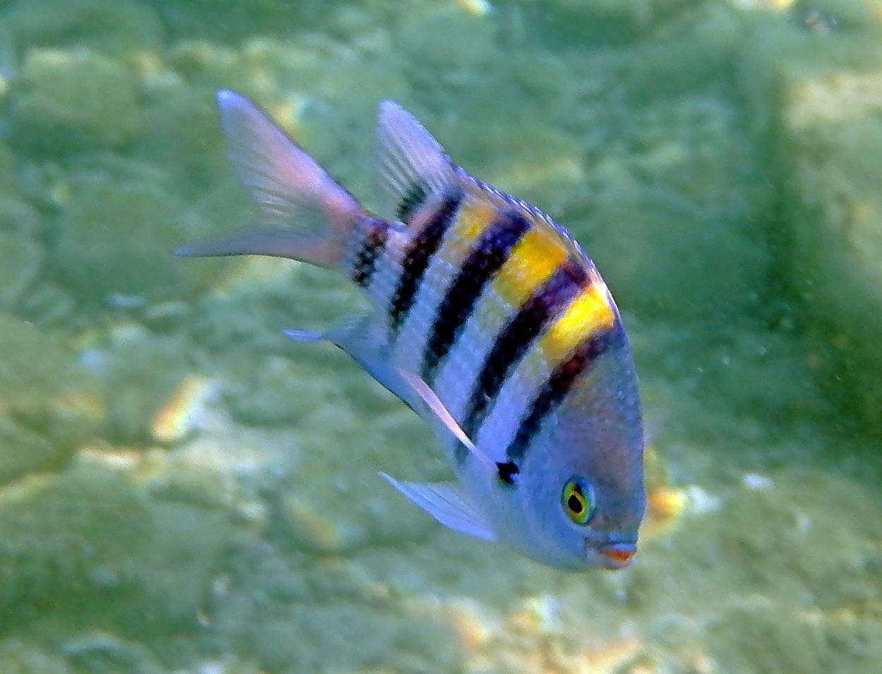
Do škrg prehaja sveža voda, bogata s kisikom zaradi plavanja ali posebnih dihalnih gibov vodnih živali.
https://www.google.com/search?q=življenjski+prostor&source=lnms&tbm=isch&sa=
https://eucbeniki.sio.si/nit5/1394/index1.html

Slide 32
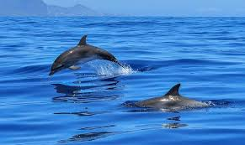
S čim pa dihajo delfini, kiti in morske želve?
https://www.google.com/search?q=delfini&tbm=isch&ved=2ahUKEwjS3dvFtL

Slide 33
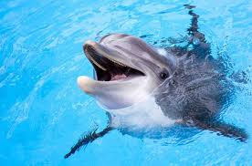
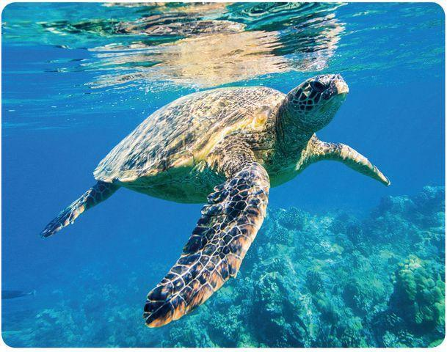
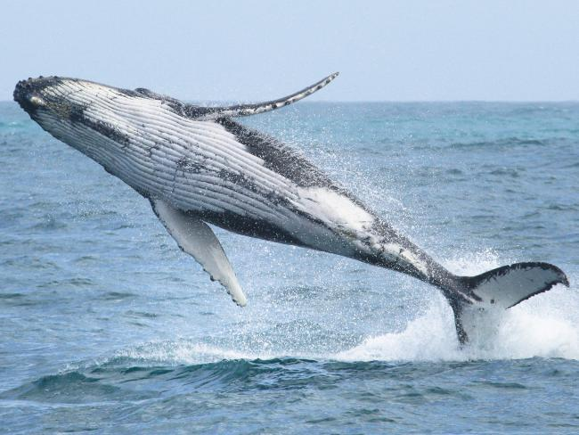
Te živali dihajo s pljuči, zato morajo po zrak vedno na površje.
https://www.google.com/search?q=morska+želva+diha&hl
https://www.google.com/search?q=delfini&tbm=isch&ved=2ahUKEwjS3dvFtL

Slide 34
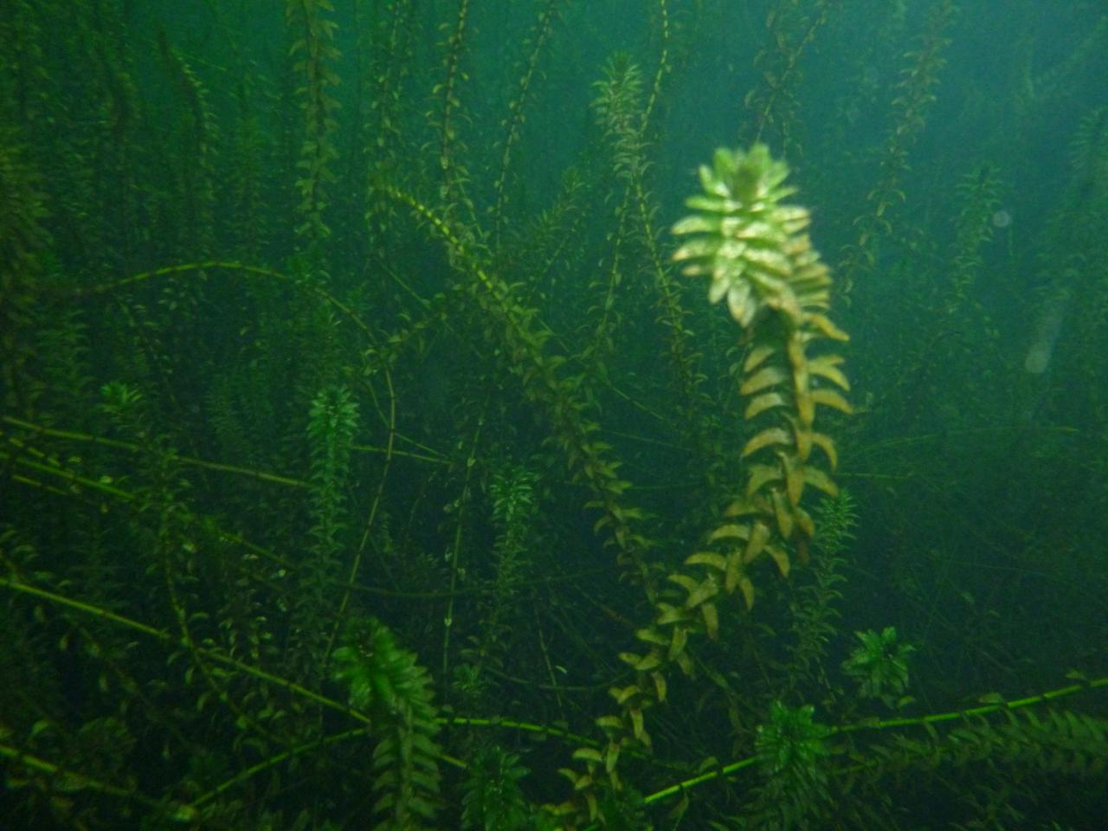
Drobne živali in rastline, ki živijo v vodi, sprejemajo kisik iz vode skozi celotno površino telesa.
https://www.google.com/search?q=drobne+vodne+živali+ki+dihajo+s+celotno+površino
https://www.google.com/search?q=vodne+rastline+dihanje&tbm

Slide 35
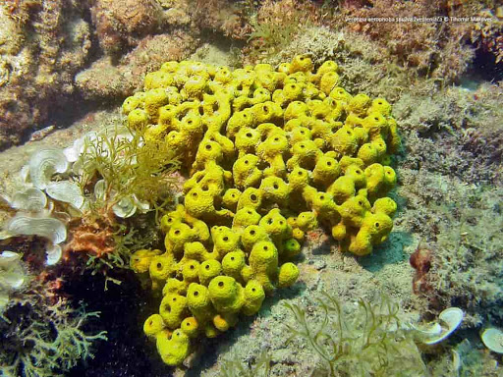
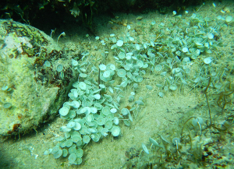
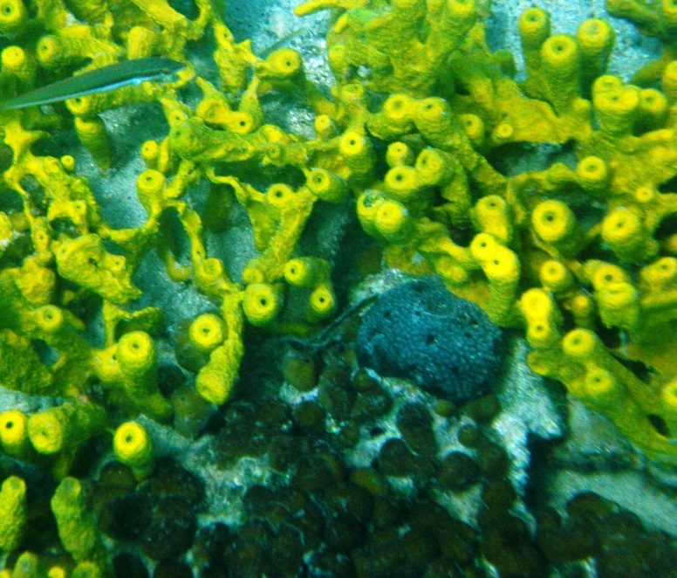
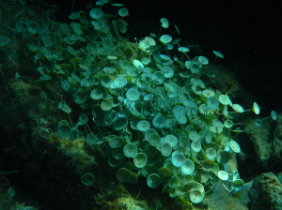
https://www.google.com/search?q=drobne+vodne+živali+ki+dihajo+s+celotno+površino

Slide 36
Dihanje rastlin in živali poteka na različne načine. Vsem živim bitjem pa je skupno to, da za dihanje potrebujejo kisik.

Slide 37
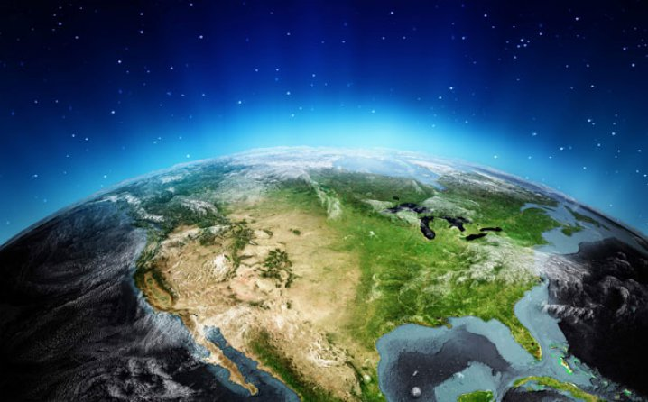
Prišel/prišla si do konca današnje predstavitve. Upam, da si v njej užival/a in morda spoznal/a kaj novega o živih bitjih na našem planetu.
Na koncu še obljubljena naloga:
https://insertmedia.bing.office.net/images

Slide 38
Preberi si vsebine v učbeniku, str. 62 in zapiši v zvezek: ŽIVLJENJSKI PROSTOR Vsa živa bitja potrebujejo kisik 1. Preriši grafa kolačnika (U, str. 62). Kisik potrebujejo za življenje tako vodne kakor kopenske živali in rastline. Kisik sprejemajo iz vode in zraka na različne načine. Mnoge vodne živali dihajo s škrgami, mnoge kopenske živali pa s pljuči.

Slide 39
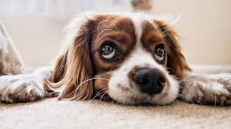
Če želiš, si na koncu lahko ogledaš še kratek filmček o življenju pod vodo.
KLIKNI TUKAJ
https://www.youtube.com/watch?v=9kj_vwleR6Q
https://www.youtube.com/watch?v=9kj_vwleR6Q

